Slide 1

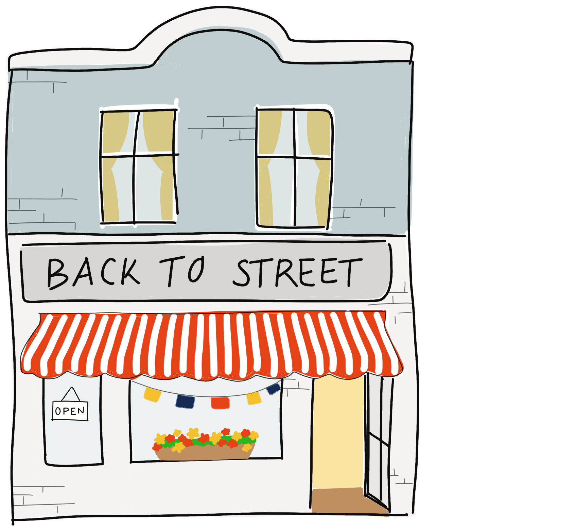
Ein interdisziplinäres Projekt der FH Aachen
Mit Unterstützung unseres Wirtschaftspartners nonplusultra

Slide 2
EINSTIEG
ZIEL DER ENTWICKLUNG & ZIELGRUPPE
Belebung der Innenstadt
Trend geht immer mehr zum Onlinehandel
Verschiedene Spiele, die auf dem Smartphone oder dem Desktop gespielt werden, sollen Anreize schaffen, um wieder die Innenstadt zu besuchen
Bei den Spielen können Coupons oder andere Aktionen gewonnen werden
Dafür muss ein gewisser Highscore oder Level erreicht werden
Die Spiele sind auf den zugehörigen Sponsor (Laden der Innenstadt) zugeschnitten
Zielgruppe:
Jung und Alt werden durch eine einfache Handhabung der Spiele angesprochen
Personen, die in der Stadt, aber auch etwas außerhalb leben

Slide 3
FILMPROJEKT
Theresa Rommé & Eva Römgens

Slide 4
Warum überhaupt Werbung?
Es gibt bereits unzählige Spiele und Apps
Schwierig aufzufallen
Wir sind kein etabliertes Unternehmen, bei dem potenzielle Nutzer auf eine neue App und/oder neue Funktionen warten
Werbung bzw. Steigerung der Bekanntheit ist wichtig
Warum ein Film?
Möchten die Kunden über das Medium erreichen, was sie auch zum Spielen verwenden.
Einfache Verbreitung, da es ein digitales Format hat
Keine Kosten (bei der Produktion und bei der Verbreitung)
Warum ein Film in einem Informatik Projekt?
Was bringt eine gute App, wenn sie keiner kennt?

Slide 5
DER ENTWICKLUNGSPROZESS
PREPRODUCTION
PRODUCTION
POSTPRODUCTION
Ideenfindung
Absprache
Drehbucherstellung
Planung
Drehtage
Equipment
Dreh
Materialsichtung
Schnitt
Farbkorrektur und Colorgrading
Schrift und Sound

Slide 6
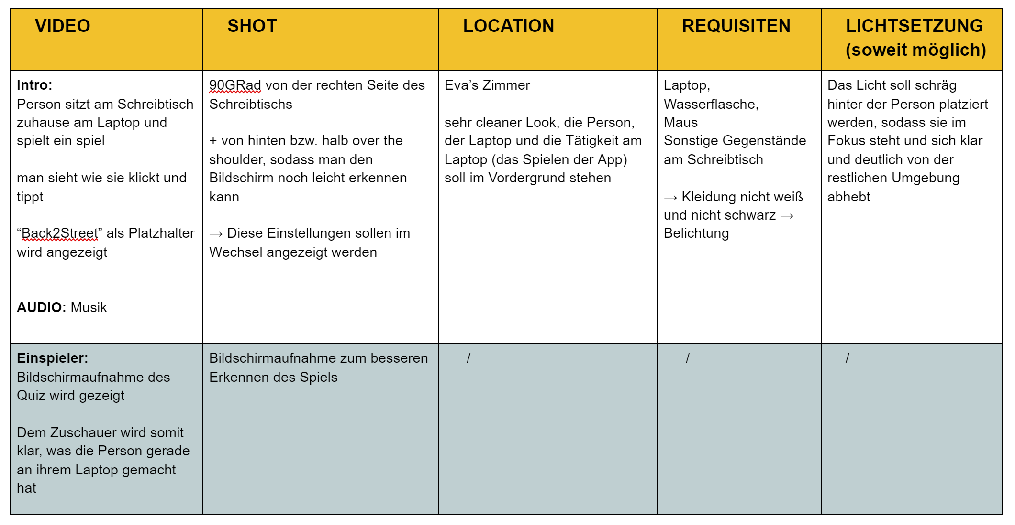
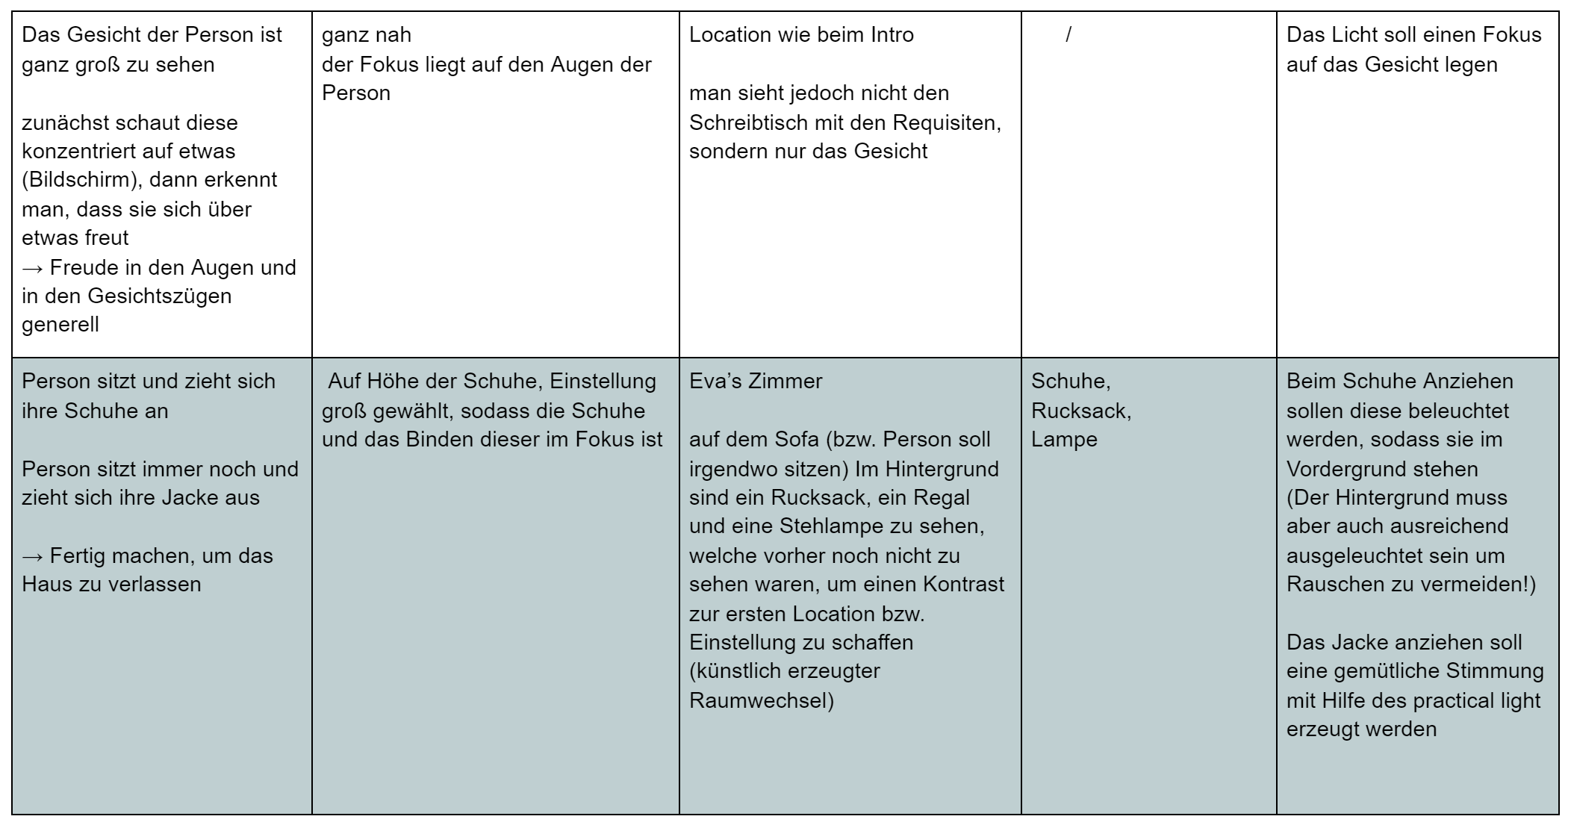
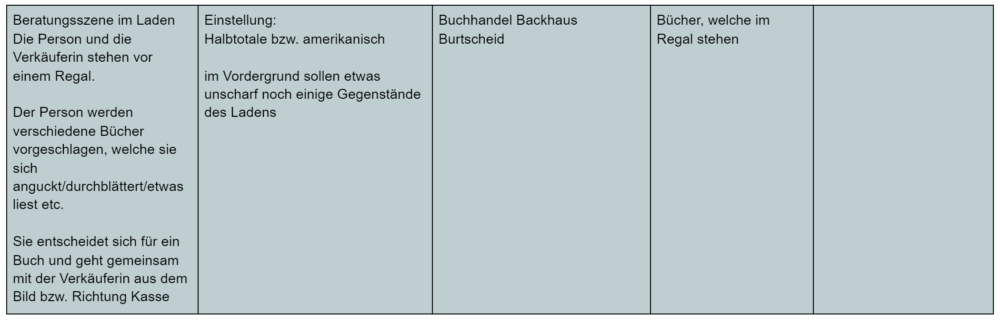
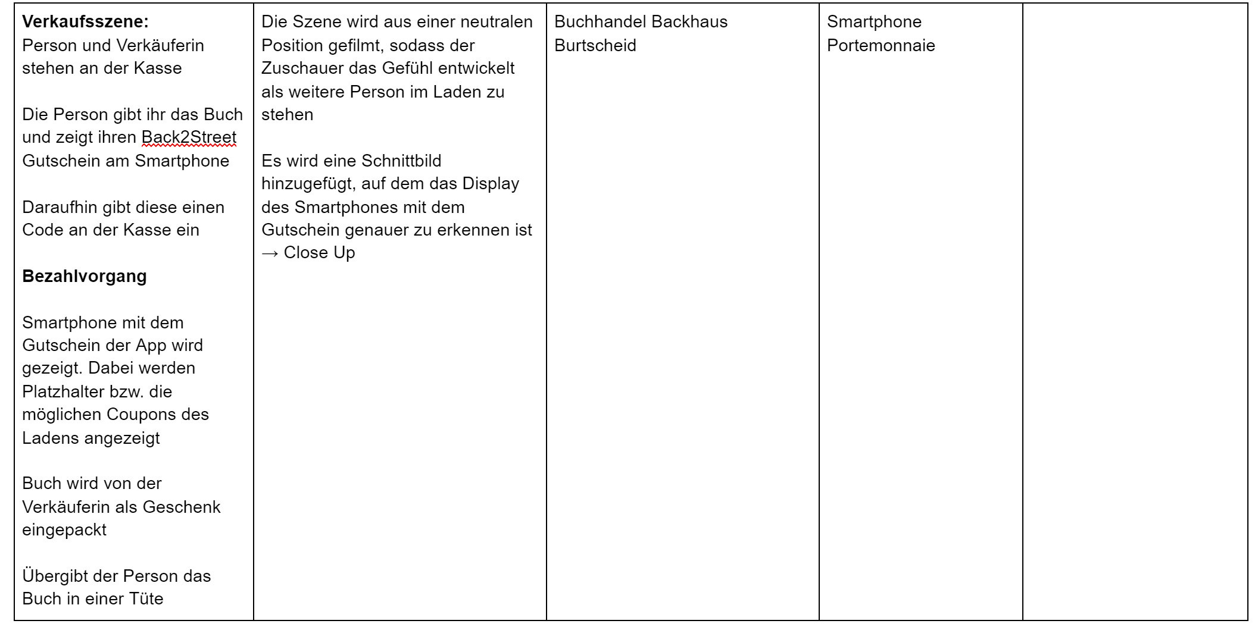
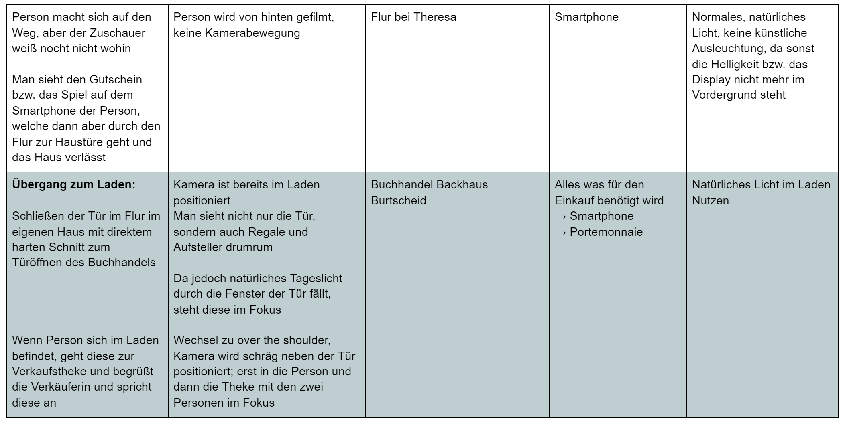
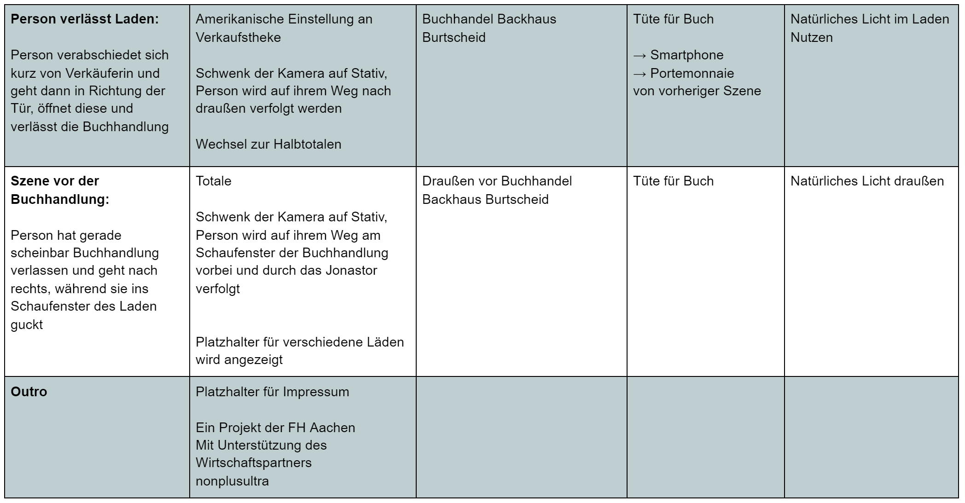
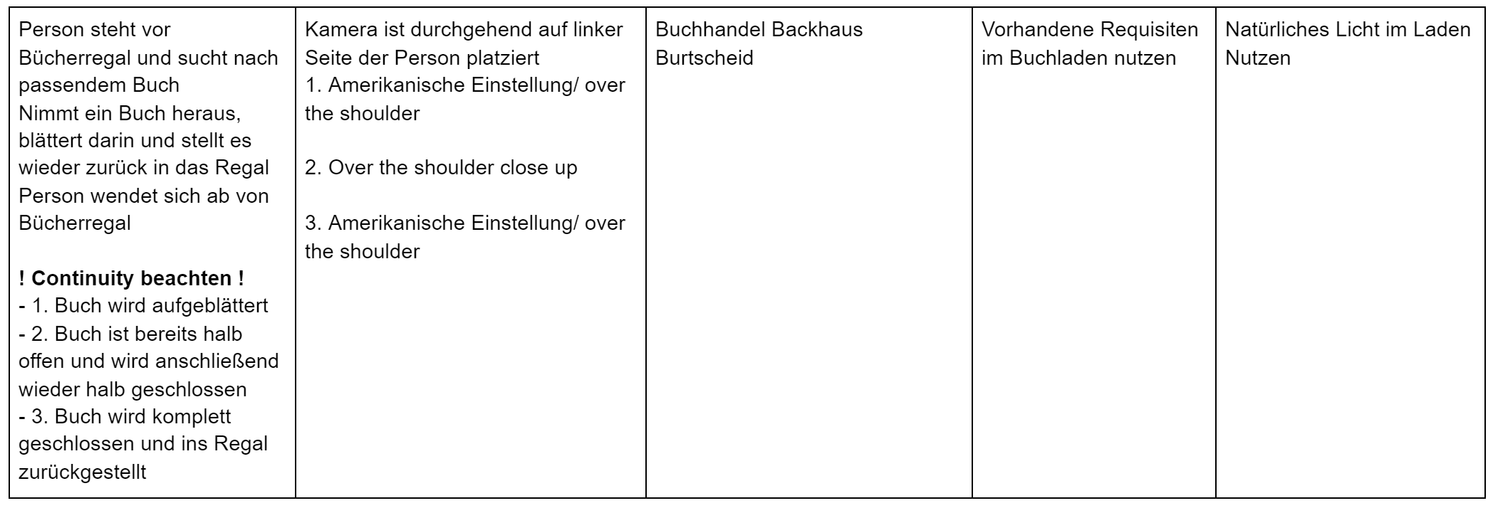
PREPRODUCTION
UNSER DREHBUCH
Ideenfindung
Brainstorming
Andere Videos angeschaut
Absprache der Ideen mit Herrn Samsz
Erste Idee nicht überzeugt
Weitere Ideen gemeinsam entwickelt
Erstellung des Drehbuchs
Dokument für einen einfacheren Dreh
Planung: Können wir unsere Ideen mit unserem Know-How und Equipment überhaupt umsetzen?

Slide 7
DER AUFBAU DES DREHBUCHS
LOCATION:
Zur besseren Planung der Drehtage, werden hier die Orte festgelegt
+ das Aussehen der Location kurz beschrieben
REQUISITEN:
Alle Dinge, die in der Location nicht vorhanden sind und mitgebracht werden müssen
Equipment wird nicht berücksichtigt
SHOT:
Wichte Infos für die Person an der Kamera
Einstellung
Winkel
Position
VIDEO:
Hier wird beschrieben, was der Zuschauer gerade sieht
LICHTSETZUNG:
Licht darf nicht mit dem vorhanden Licht kollidieren
Muss bei verschiedenen einheitlich sein
Natürliche Wirkung für den Zuschauer
→ Keinen „Theatereffekt“

Slide 8
PRODUCTION
DREHTAGE UND DREH
EQUIPMENT/PROGRAMME
Über mehrere Drehtage verteilt
Lässt sich auch nicht einem bestimmten Sprint zuordnen
Verschiedene Orte:
Bei uns Zuhause
In der Stadt
Bei einem Sponsor
Kamera (Canon EOS 90D)
Objektiv (große Brennweiten-Abdeckung, für verschiedene Zwecke/Drehorte)
Stativ
Lichter
Für Personenbeleuchtung, aber auch practical light für den Hintergrund und die Umgebung
Schwierigkeit: unterschiedliche Lichtverhältnisse in den Locations, Licht konnten wir aus Platzründen nicht immer mitnehmen
→ Musste in der Postproduction

Slide 9
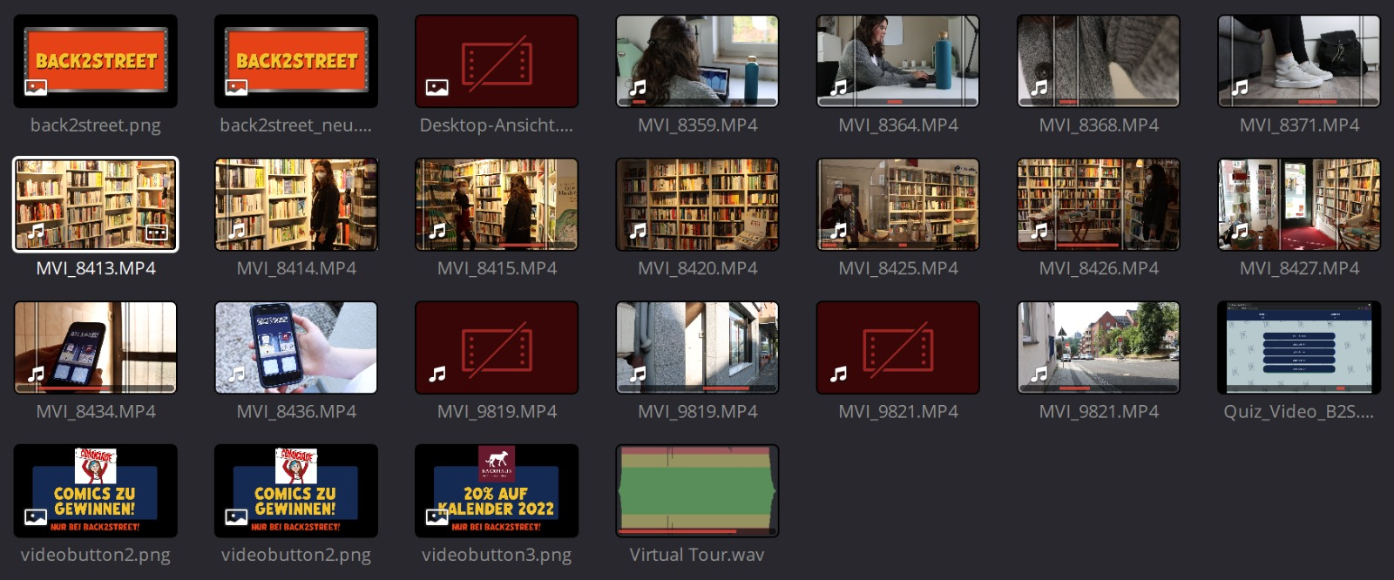
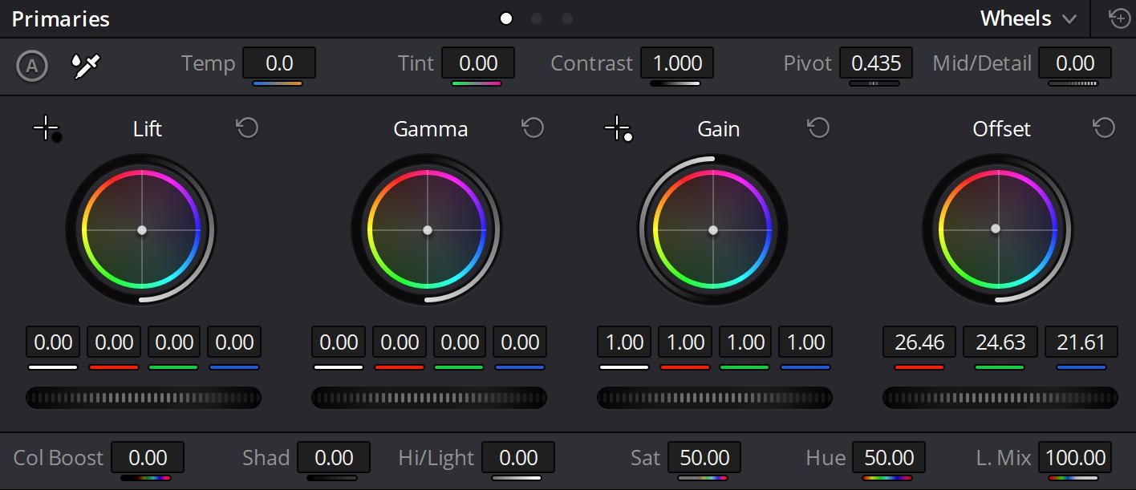
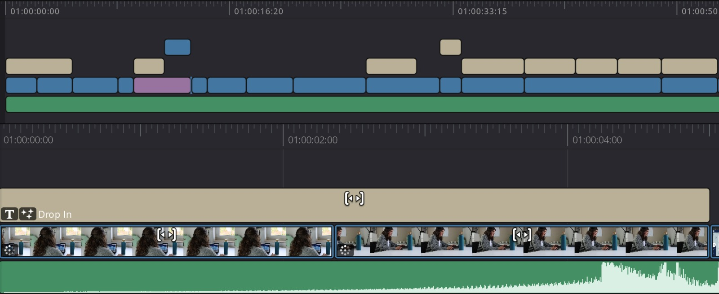
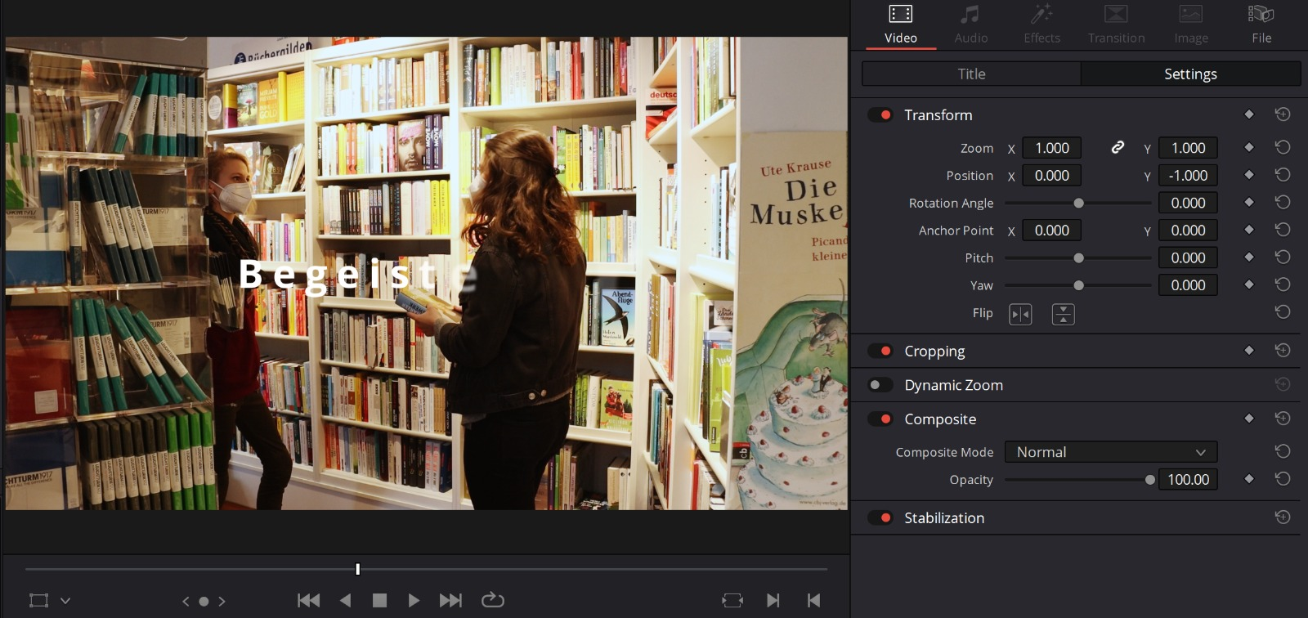
Auswahl des Materials
Colorgrading
Schnitt
Text, Musik, etc. einfügen

Slide 10
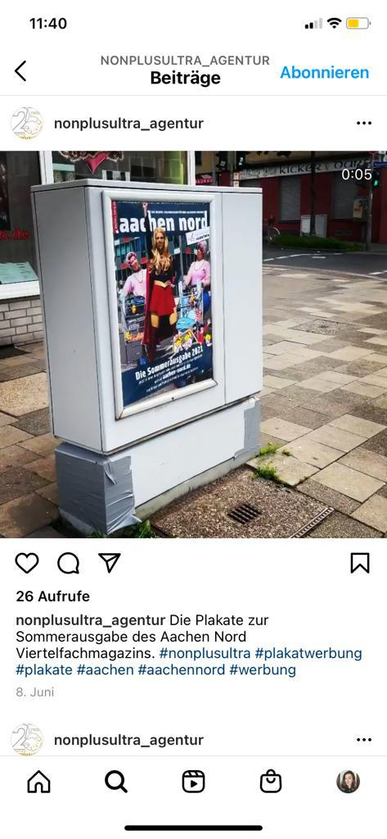
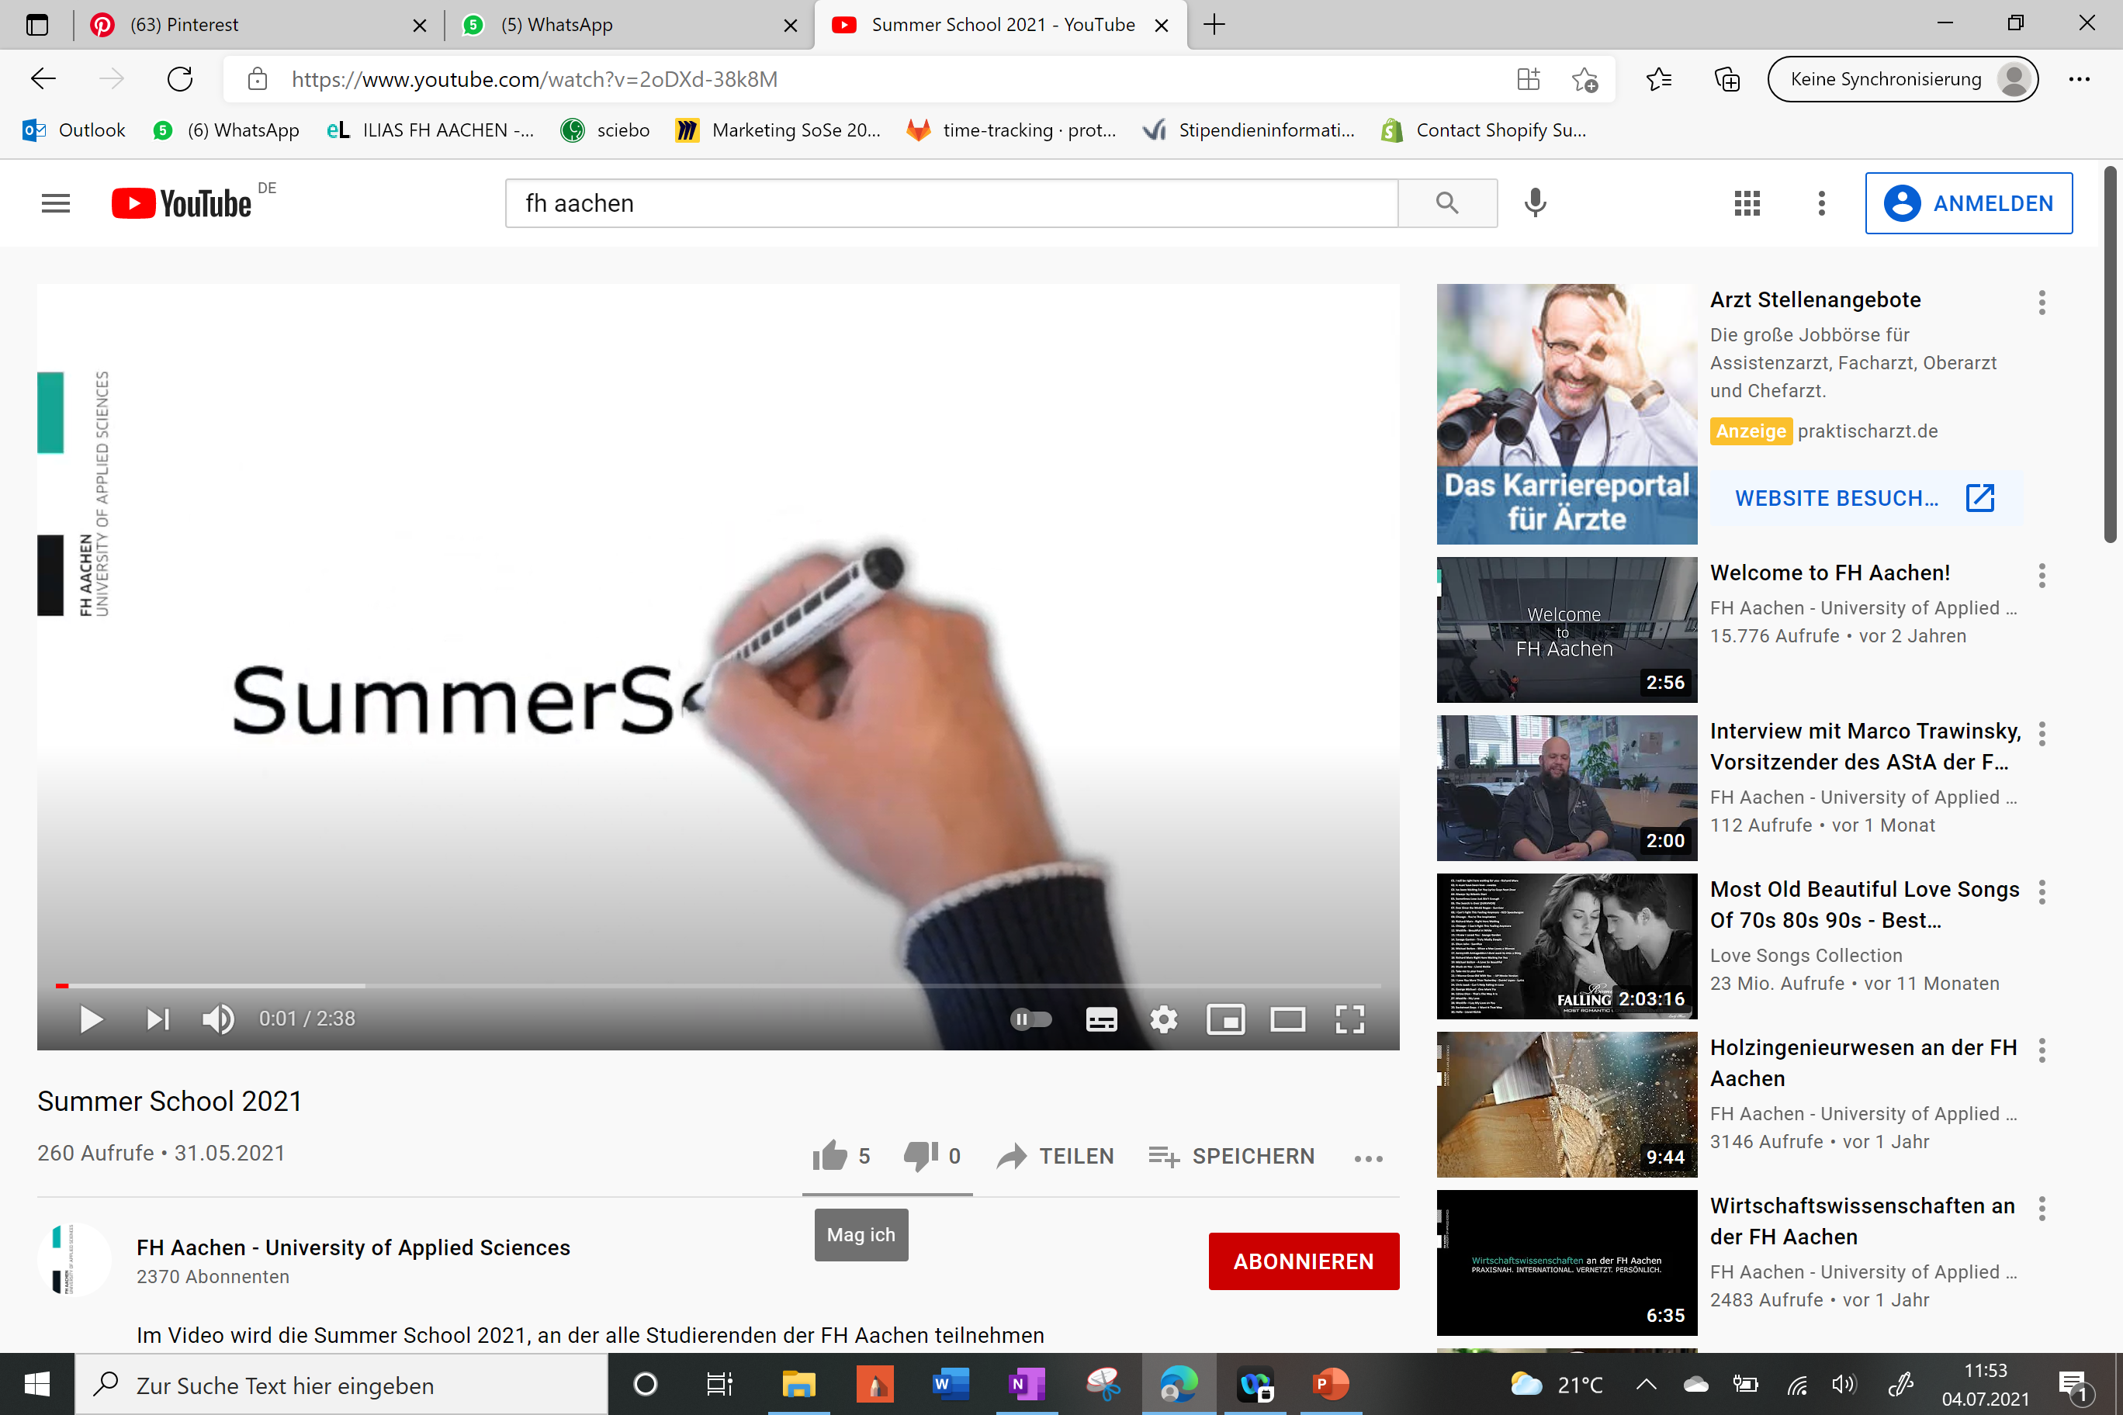
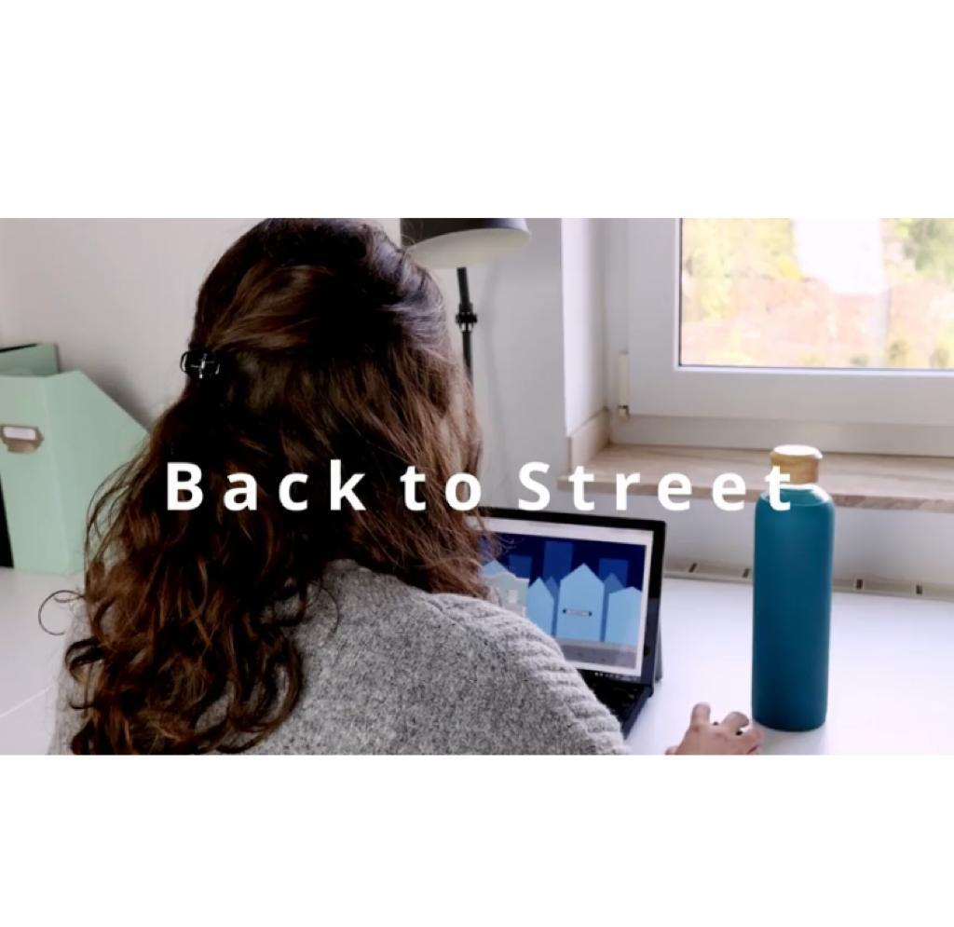
Wie kann das Video jetzt verwendet werden?
Back to street
Instagram
YouTube

Slide 11
SCHNAPPEN ODER RAUS!
Pierre Dahmani & Jakub Naumowicz

Slide 12
DER ENTWICKLUNGSPROZESS
Agile entwicklung in Sprints mit je 2 Wochen dauer
Aufgabenplanung und Verteilung über das Board im Gitlab der Fh-Aachen
Entwicklung nach dem Feature-Branch Workflow
Orientierung an unserem bei Projektstart gemeinsam definierten Styleguides.²
Wöchentliche Meetings zur Besprechung des aktuellen Fortschritts und von Problemen
Zusätzliche Meetings je nach Bedarf
Alle zwei Wochen Sprint planning
Code wird nur nach erfüllen folgender Kriterien
a) einem Review des jeweils anderen
b) nach erfolgreich durchlaufenden Pipelines
in den ‘development’ Branch gemerged.

Slide 13
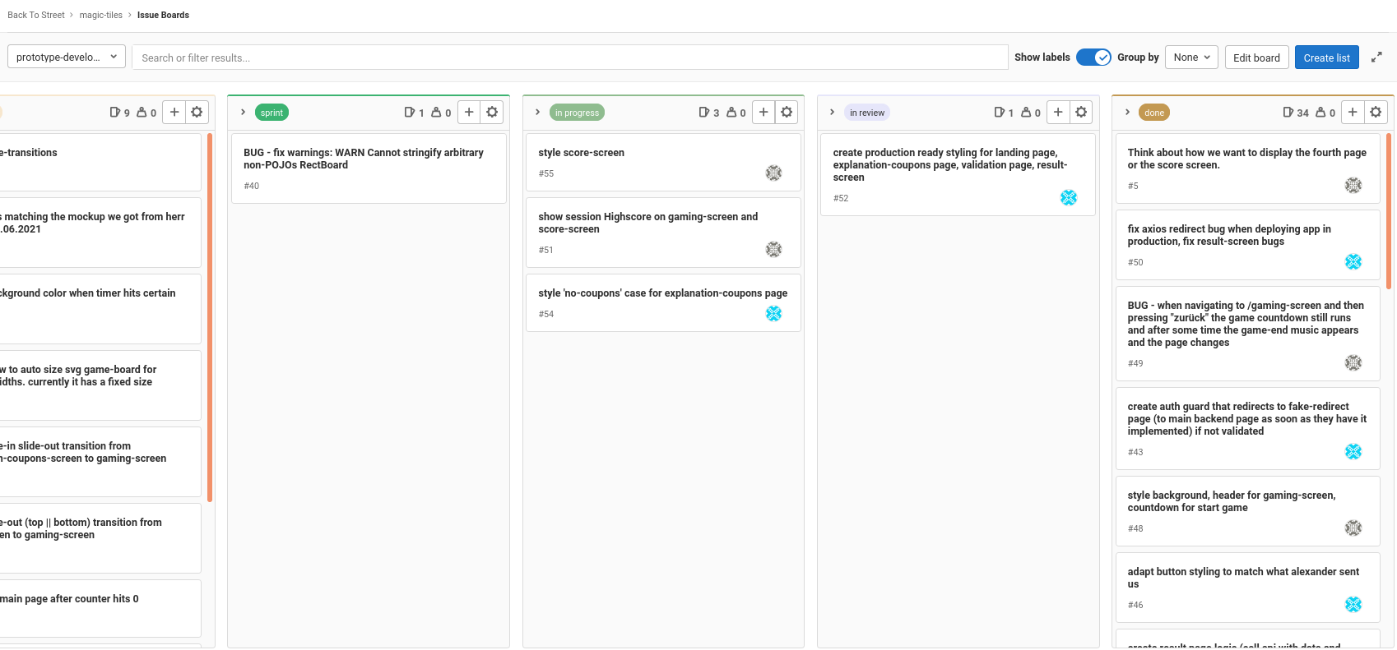
Ausschnitt der Sprintplanung

Slide 14
Funktionen der entwickelten Software
- Video kompletterDurchlauf.mp4 abspielen
- Video timerLäuftAb.mp4 abspielen

Slide 15
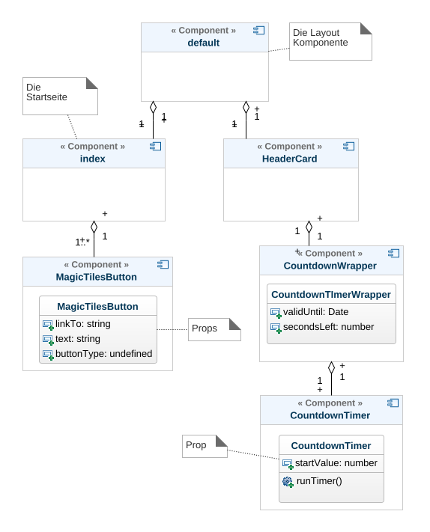
Systemdokumentation - Startseite
Alle Seiten enthalten eine Header Komponente, in welcher sich ein Countdowntimer befindet.
MagicTilesButton als genereische Button Komponente, die wiederverwendet wird
In den Komponenten befinden sich Klassen, die Funktionen der Komponenten implementieren
Jede Komponente besteht aus HTML, CSS und Typescript code, der die Funktionalität isoliert implementiert.

Slide 16
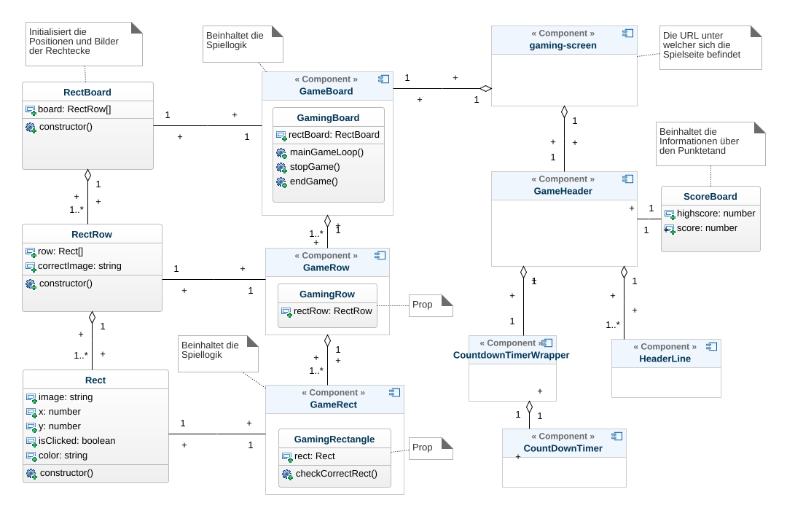
Systemdokumentation - Spielseite
Die Klasse RectBoard enthält in einem 2D Array stets die aktuelle Positionen aller Rechtecke und die dazugehörigen Bilder
Die Klasse GamingBoard steuert den Spielfluss und verändert dynamisch die Positionen der Rechtecke in RectBoard
Damit die Änderung des Arrays dargestellt wird, übergibt GameBoard das 2D Array an GameRow, welcher die Rechtecke des Arrays an GameRect weitergibt.
Jede Rect Klasse hat eine zugehörige Komponente
Durch die Game Komponenten werden die Elemente des 2D Arrays als Bilder an den richtigen Positionen dargestellt.

Slide 17
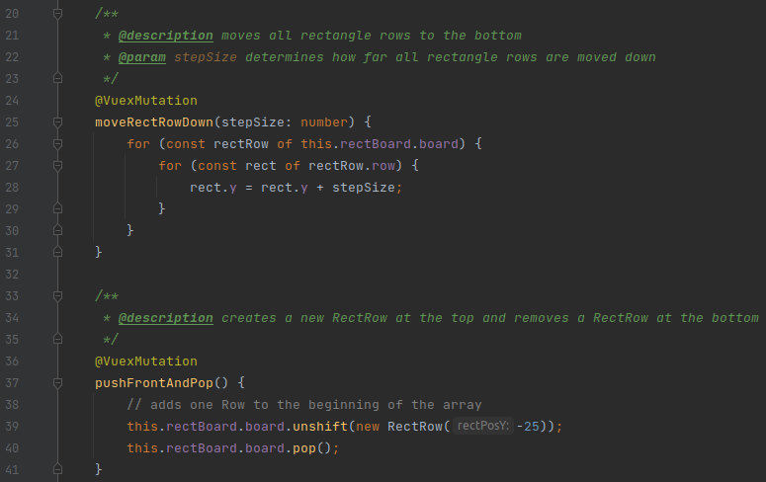
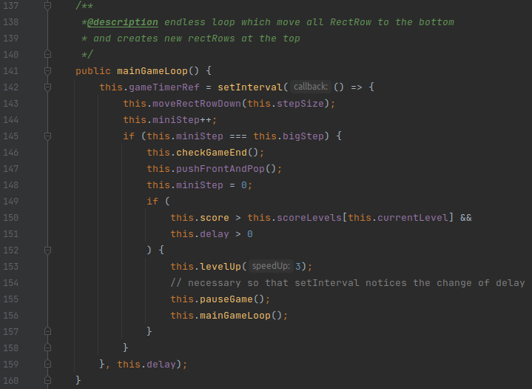
Codeausschnitt der Spielelogik

Slide 18
Automatisierte Tests mit Cypress
- Video testergebnisPipelines.mp4 abspielen
- Video authGuard.spec.ts.mp4 abspielen
- Video gameLogicAndFlow.spec.ts.mp4 abspielen

Slide 19
Wie kann das Video jetzt verwendet werden?
Back to street
Instagram
YouTube

